Slide 1

キッズプログラミング教室ぐらみん
背景を作ろう！

Slide 2

背景を作ろう（1）
スプライトリストの「ステージ」をクリック

Slide 3

背景を作ろう（2）
「背景」というタブをクリック

Slide 4
背景を作ろう（3）
「ペイント」をクリック

Slide 5
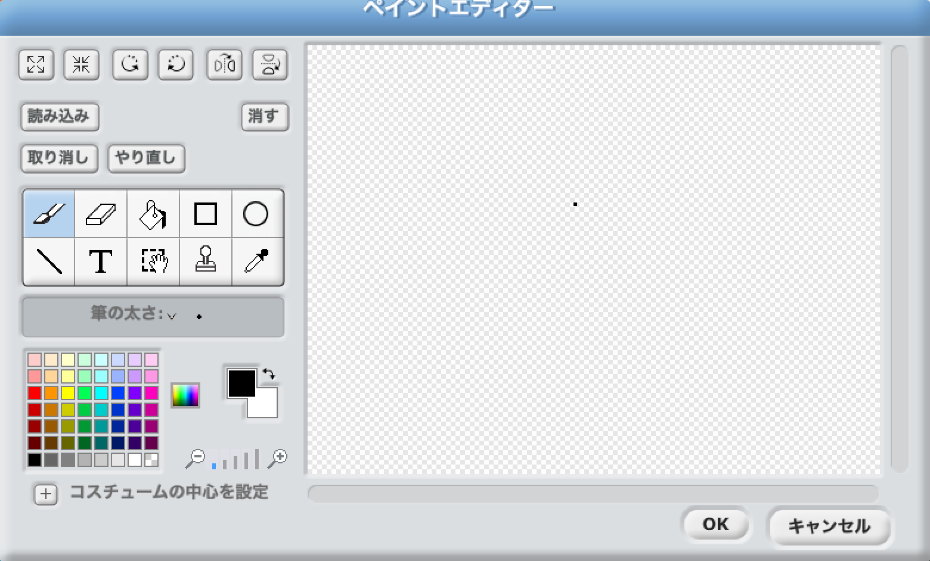
背景を作ろう（4）
鉛筆（えんぴつ）ツールや線ツールを使って好（す）きな背景を描こう！

Slide 6
背景を作ろう（５）
背景が描けたら「OK」をクリック

